Slide 1
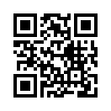
4
2
月
日
【定員】
最大９名
ロゴ
3/5
3/10
3/17
大阪市阿倍野区阿倍野筋1-1-43
あべのハルカス33階
（土）
（木）
（木）
プロクラCHUMAN茅ヶ崎校
3/21
3/25
3/26
神奈川県茅ヶ崎市新栄町1-14 新栄ビル4F
（祝・月）
（金）
（土）
時間帯は別紙にてご確認ください。
定員は曜日により変更することがあります。
0467-87-4858
TEL
【電話受付時間】11:30～19:30(日・祝除く)

Slide 2
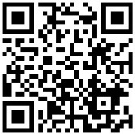
(例)
プロクラ紹介動画
動画
QR
0467-87-4858
プロクラCHUMAN茅ヶ崎校
TEL
0467-87-4858
神奈川県茅ヶ崎市新栄町1-14 新栄ビル4F
【電話受付時間】１１:３０～１９:３０(日・祝除く)

